Slide 1
2022 정보기술학회 대학생 논문 경진대회
개인 안전 장비 착용 확인 시스템 개발
금오공과대학교 컴퓨터공학과
정재형, 구태훈, 김경민, 이재문, 김성영, 오병우

Slide 2

목차 Table of Contents
1
서론
2
시스템 설명
3
안전 장비 검출
4
결론

Slide 3
1
서 론
Introduction
근로자 개인 보호구 착용 불량 2위
안전 장비 미착용을 줄일 수 있는 시스템이 있다면 사고를 유의미하게 줄일 수 있을 것으로 전망
딥러닝의 객체 검출 기술을 사용하여 현장에서의 안정 장비 착용 여부를 확인
Notes:
현장에서의 사고 항목 중 근로자 개인 보호구 착용 불량 2위
안전 장비 미착용을 줄일 수 있는 시스템이 있다면 사고와 사망자의 수를 유의미하게 줄일 수 있을 것으로 예측
딥러닝의 객체 검출 기술을 사용하여 현장에서의 안정 장비 착용 여부를 확인

Slide 4
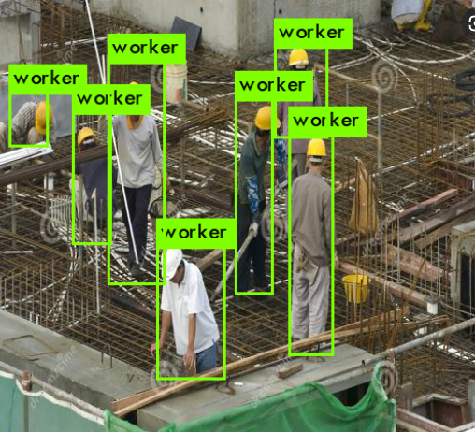

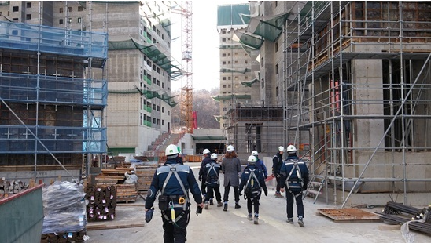
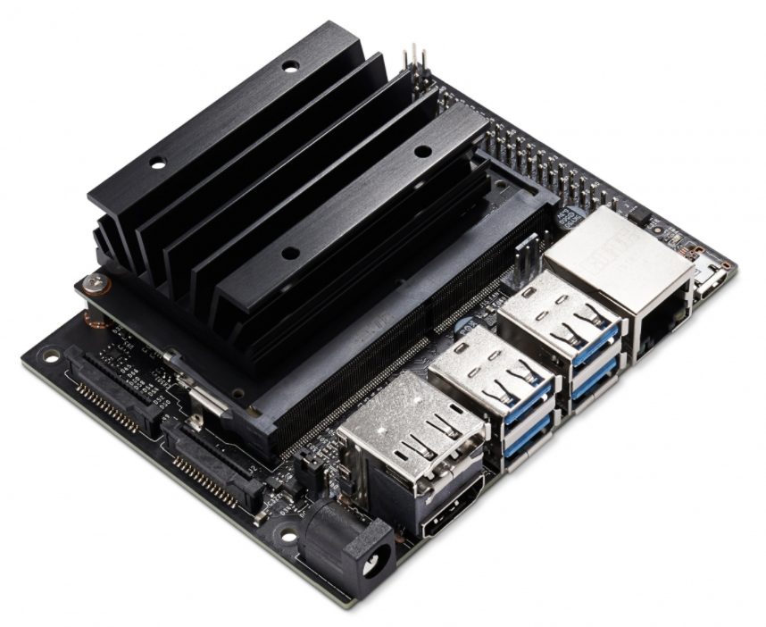
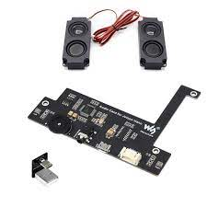


2
시스템 설명
System Description
데이터 입력
Jetson nano 객체 탐지
유사시 알람

Slide 5
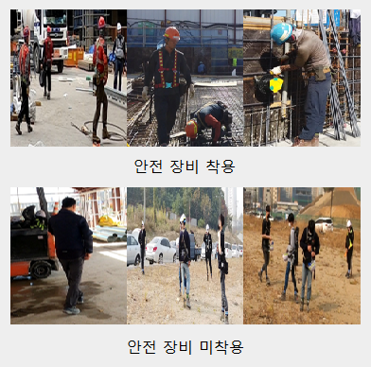
3
안전 장비 검출 – 데이터
Safety Equipment Detection
데이터: AIHub의 "공사현장 안전 장비 인식 이미지“
훈련용 데이터: 97,990개
검증용 데이터: 8,629개
Notes:
AIHub의 "공사현장 안전 장비 인식 미시지“ 데이터 세트 사용
97,990개의 훈련용 데이터와 8,629개의 검증용 데이터 사용
45가지 클래스 중 안정 장비와 관련된 1~8까지의 데이터 클래스 사용

Slide 6
3
안전 장비 검출 – 개발 환경
Safety Equipment Detection
초기 학습 환경
최종 학습 환경
System | Specifications
OS | Ubuntu 18.04 LTS
CPU | Intel i5-9600K
GPU | NVIDIA geforce GTX 1070 ti
RAM | 8 GB LDDR4 * 2
CUDA | 11.2
cuDNN | 8.1
System | Specifications
OS | Ubuntu 20.04
CPU | AMD Ryzen 7 5800X
GPU | NVIDIA A6000 48 GB
RAM | 32 GB
CUDA | 11.4
cuDNN | 8.2

Slide 7
3
안전 장비 검출 – 학습 결과 비교
Safety Equipment Detection
 | Epoch | LR | Batchsize | 학습 정확도 | 시험 정확도 | 소요시간
1 | 50 | 0.0001
2 | 80 | 0.0001
3 | 100 | 0.0001
- 파라미터에 따른 변화 양상 – 값 = 표나 그래프

Slide 8
3
안전 장비 검출 – 검출 결과
Safety Equipment Detection
이미지1
이미지1
이미지1
Notes:
- 최종 파라미터 – 값 = 표 / 결과이미지

Slide 9
3
안전 장비 검출 – 시연 영상
Safety Equipment Detection
Jetson Nano를 이용해 학습한 모델을 기반으로 안전 장비 검출

Slide 10
4
결 론
Conclusion
「
YOLOv5를 활용한 안전 장비 검출 시스템을 사용하여
안전 장비 미착용에 대한 경고를 울려 현장에서의 사고 발생률을 낮춤
」

Slide 11

THANK YOU
Q & A

